Slide 1
Proyecto Final Solidity
Paola Lucero 2025

Slide 2
Estructura del proyecto
- [01_PROYECTO_A_IMPLEMENTAR.md
-[02_PROYECTO_IMPLEMENTADO_Y_ANALISIS.md]
- [03_GUIA_TECNICA_INSTALACION.md
- [04_CASOS_DE_USO.md]
- [05_IA.md]

Slide 3
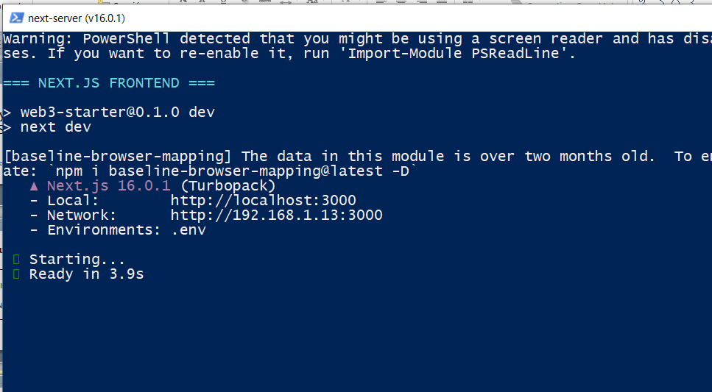
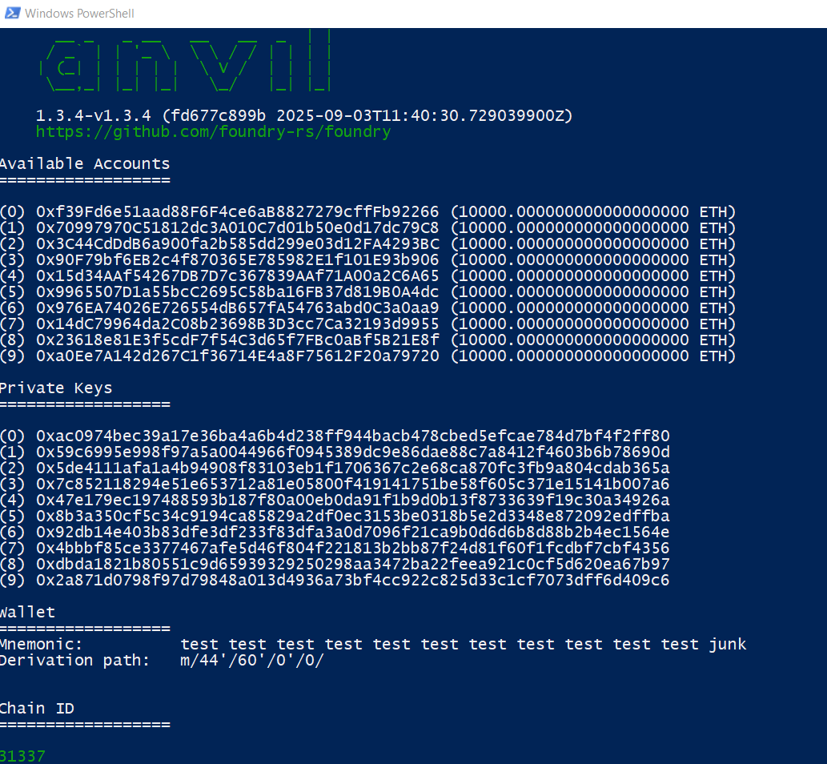
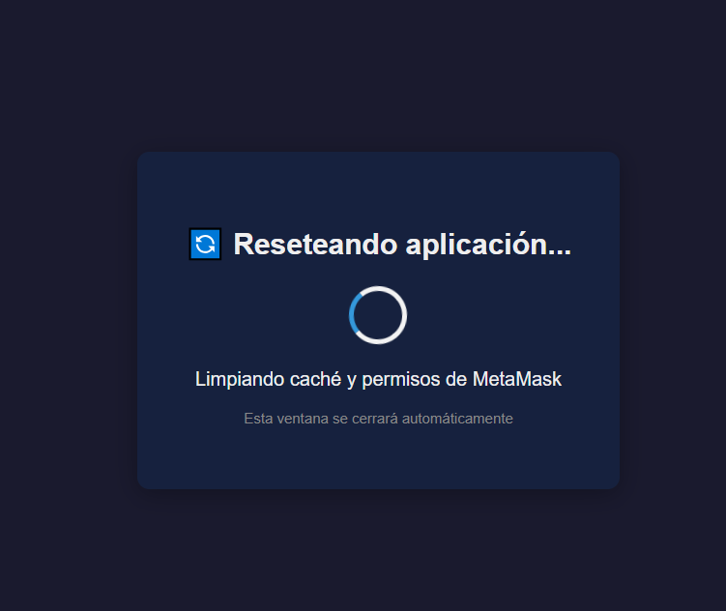
Inicio del sistema

Slide 4
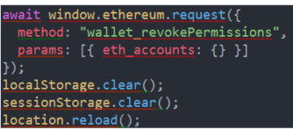
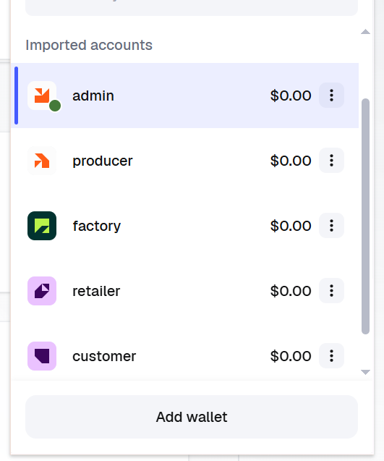
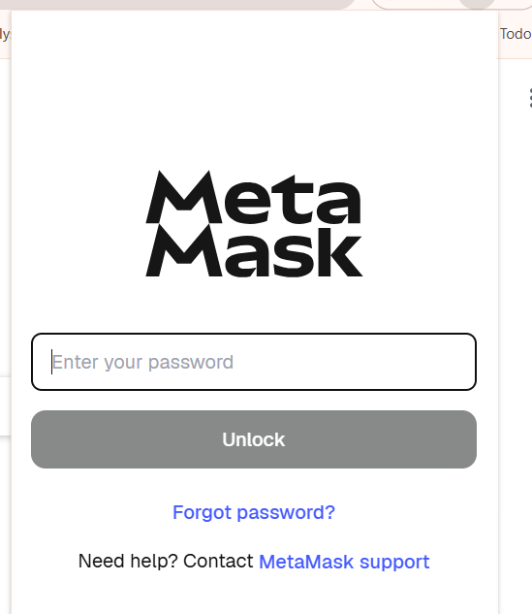

Slide 5
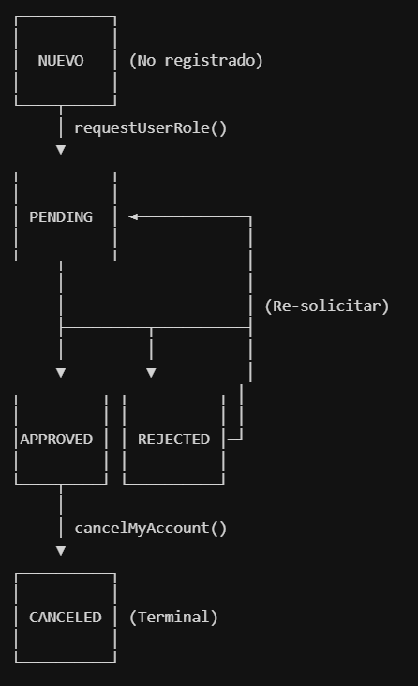
Máquina de Estados de Usuario

Slide 6
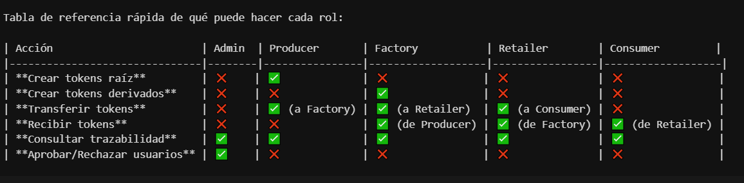
Matriz de Permisos por Rol

Slide 7
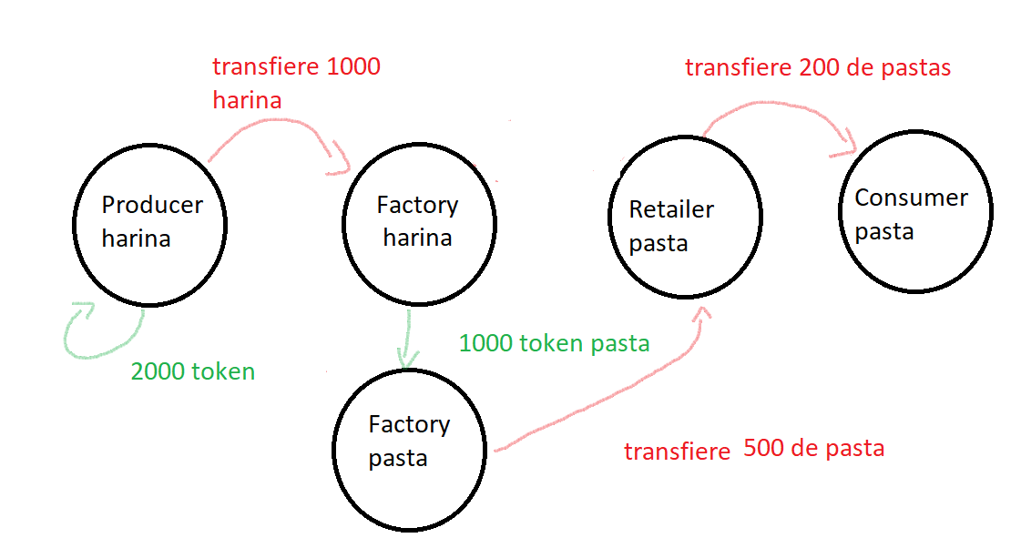
Grafo del producto derivado cuando llega al Consumer

Slide 8
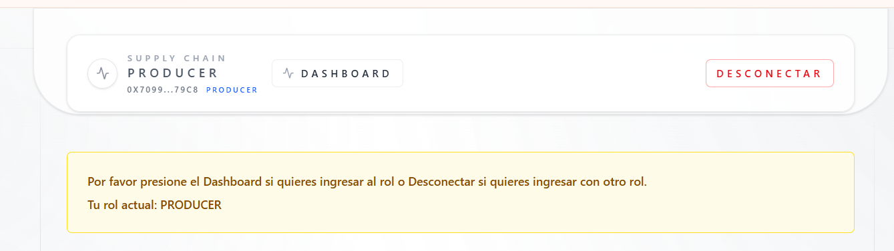
Quick workaround

Slide 9
Qué he aprendido?
Refuerzo mi pensamiento sobre el uso de la IA: Entendí que la inteligencia artificial debe utilizarse para mejorar, acelerar y refinar mi trabajo, pero no como reemplazo del conocimiento real. Si yo no entiendo bien lo que estoy haciendo, la IA tampoco puede salvarme. Solo potencia lo que ya sé.
Si quiero pasar de QA a desarrolladora, necesito una base más fuerte: Este proyecto me confirmó que, si realmente quiero avanzar hacia un rol de desarrollo, tengo que estudiar más profundamente frontend, no solo lo básico. Tengo que dominar:
React/Next.js
estado, lógica, hooks
integración con contratos inteligentes
arquitectura mínima del frontend Esto es algo que quiero y hacia donde quiero crecer.
¿Qué me gustaría recibir como devolución de mi proyecto?
Saber si entendí bien la regla de negocio: Más allá de si el código está perfecto o no, lo que realmente quiero es saber si interpreté la lógica del negocio correctamente, si mi diseño conceptual (flujo, actores, entidades, relaciones) tiene sentido y está alineado con lo que se pedía. Es la parte que más me importa porque define si estoy “pensando como desarrolladora”.

